Slide 1
Ліга старшокласників
Інтернет-проект «Ми - патріоти Черкащини»
Тема проекту:
«Покращуємо життя
місцевої громади»
Робота
учениці 6-Б класу
Костюченко Анастасії
Золотоніської
спеціалізованоїшколи №1
Керівник: Яреиенко Ю.А.

Slide 2
Грома́да — група людей, об'єднаних спільністю становища, інтересів, що ставить перед собою певні спільні завдання. Наприклад, релігійна громада, селянська громада, організація. Громада (лат. politia політія — община) — форма соціальної (колективної) організації людей, місцева спільнота, місцева організація та частина суспільства; характерна майже для всіх народів. Іноді — гурт дружніх людей.

Slide 4
На сьогодні однією з актуальних проблем залишається підвищення рівня активності громадян для вирішення конкретних проблем за місцем проживання, задля забезпечення розвитку місцевих громад та залучення додаткових фінансових ресурсів.

Slide 5
Що ж таке успішна громада?

Slide 8
Незалежно від географії, віку, освіти чи професійної зайнятості, гра розвиває навички, які необхідні будь-якому сучасному громадянину. Це креативне та творче мислення, співпраця, комунікація, швидкий аналіз ситуації. Сприяння самоорганізації жителів громади шляхом підтримки ініціатив громадських організацій, органів місцевого самоврядування та ініціативних груп, спрямованих на вирішення актуальних місцевих проблем.

Slide 9
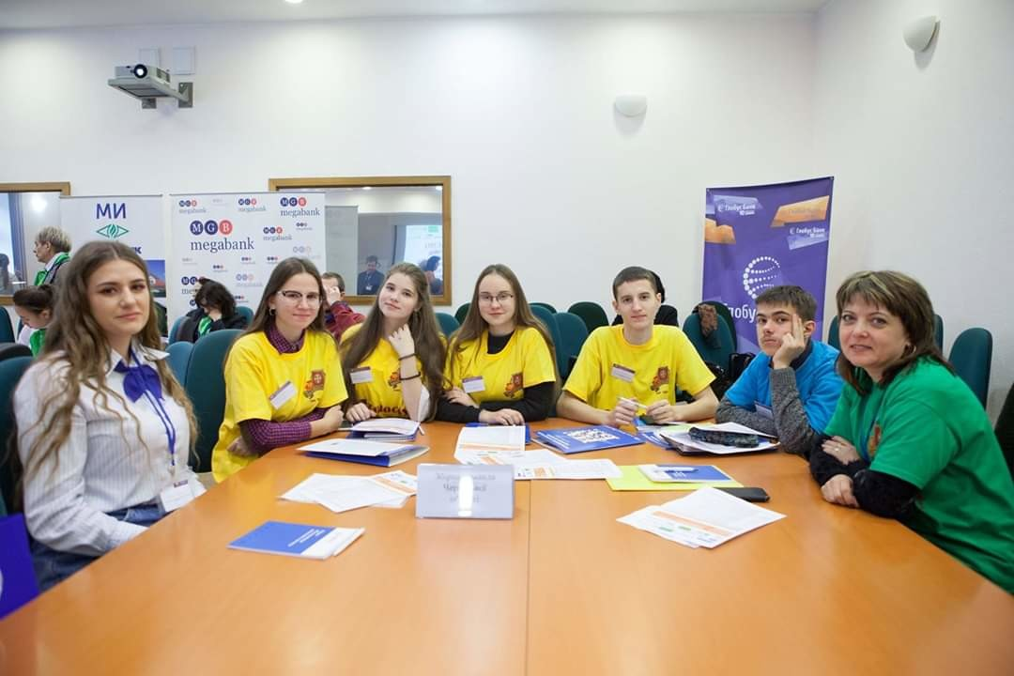
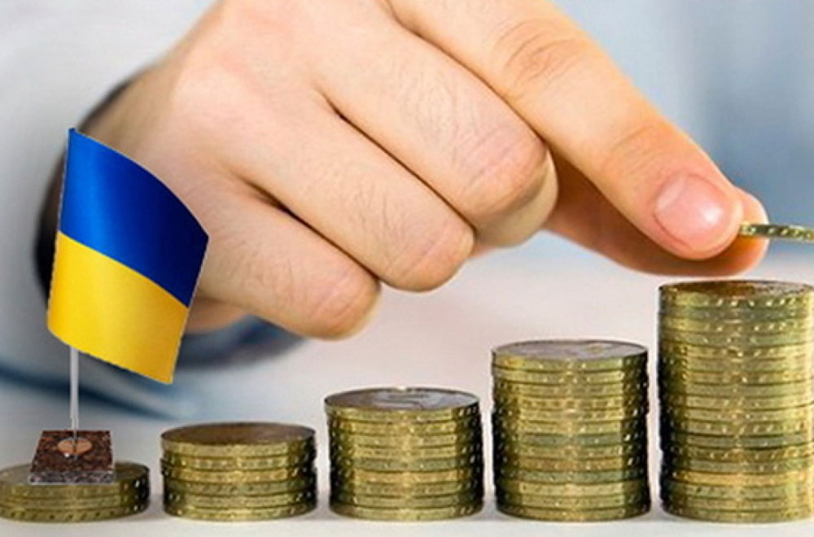
Фінансова грамотність учнів - запорука успіху щодо реалізації проектів для покращення життя громади і суспільства .
.

Slide 10
.

Slide 11
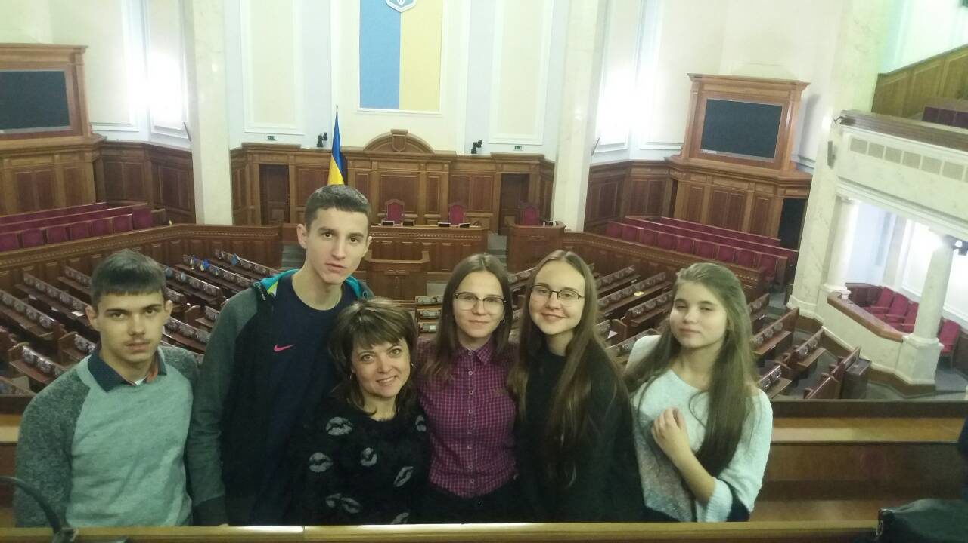
.
.
Головний чинник організації життя громади – правова грамотність та обізнаність в законодавстві

Slide 12
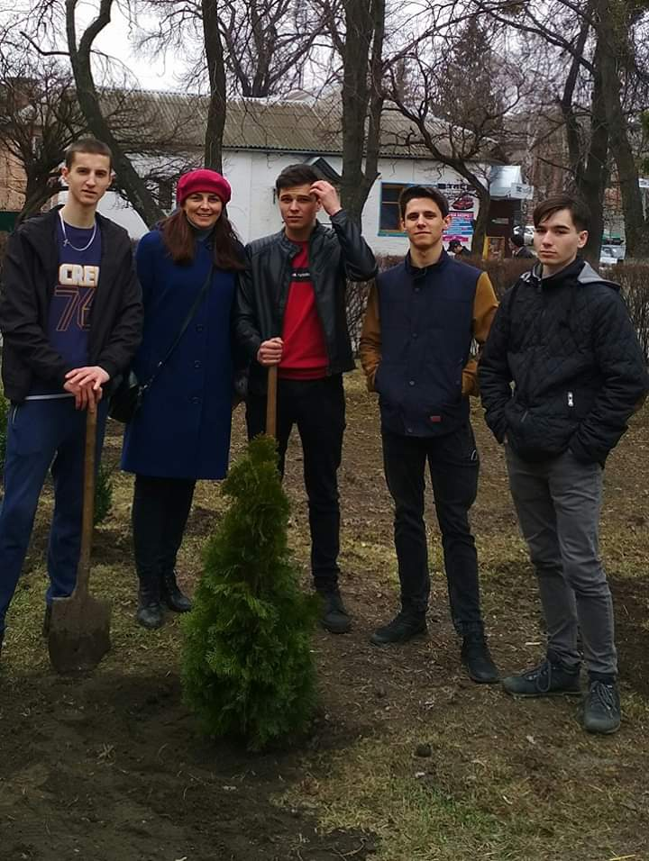
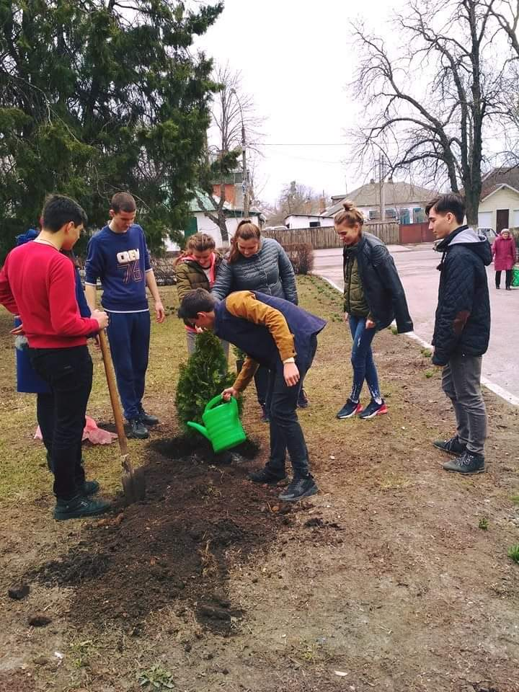
У громаді буде лад коли разом садять сад. Учні школи дбають аби подвір’я школи було доглянутим, а для цього щороку висаджують молоді дерева, кущі та багаторічні рослини.
.
.

Slide 13
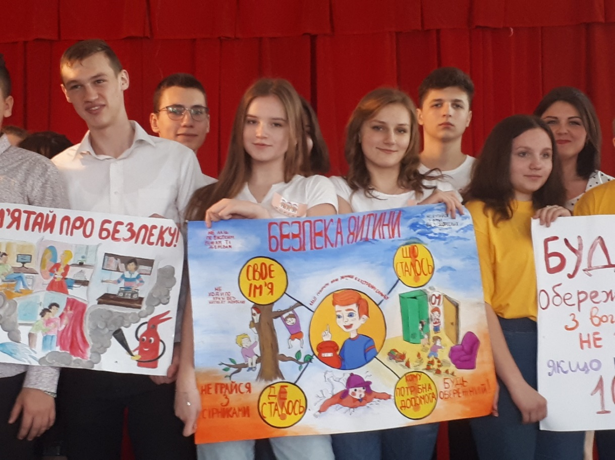
Найголовніше у житті кожного – безпека. Безпечної поведінки в громадських місцях вчать наших молодших школярів старшокласники.
.
.

Slide 14
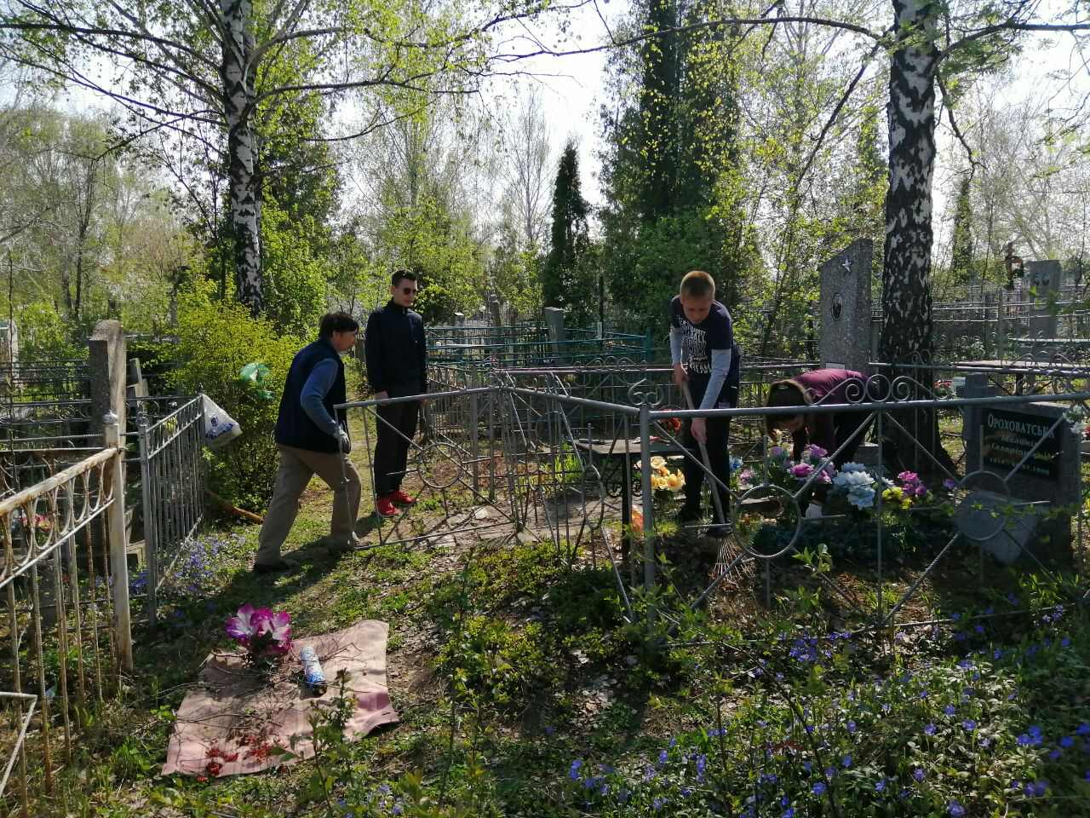
Догляд за пам’ятними місцями є обов’язком громади. Учні нашої школи опікуються похованням Героя Радянського Союзу Ю.С. Ороховацьким.
.

